Slide 1
資訊部程式人員素質提升
管理指標改善報告
2019年05月31日
Notes:
接著報告資訊部程式人員素質提升管理指標改善專案，請看下一頁。

Slide 2
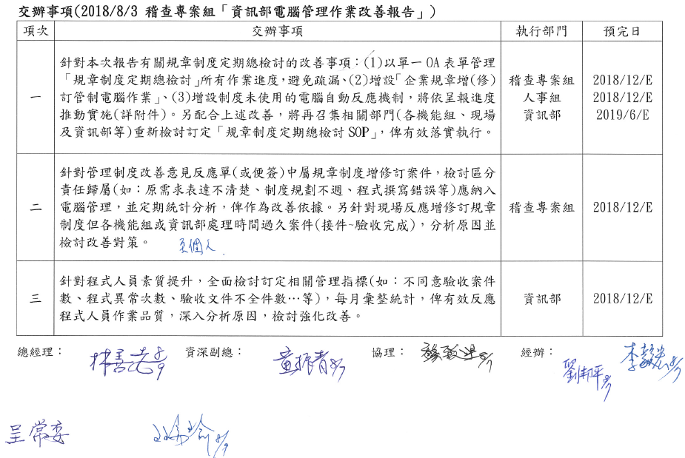
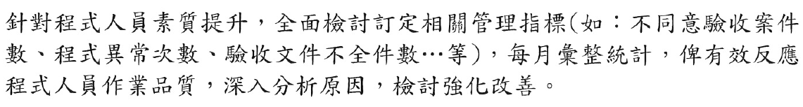
一、品質管理指標(王常委指示改善)
交辦事項
Notes:
本案是去年稽查專案組針對資訊部管理改善專案報告後，….資訊部檢討後之回報，請看下一頁。

Slide 3
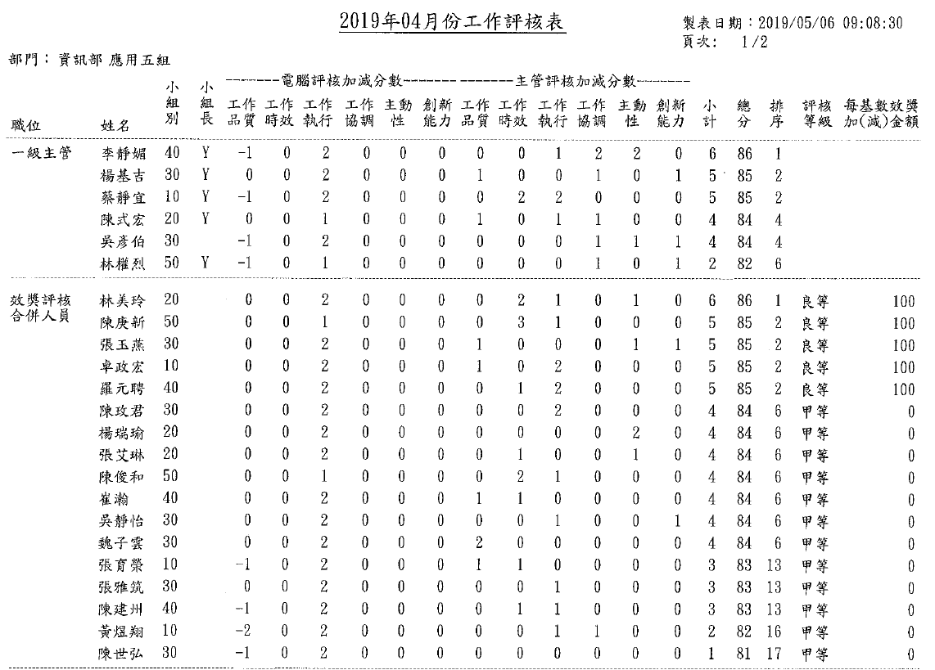
二、品質管理指標(改善前)
資訊部原對程式人員工作評核項目，依人事組規定即有「工作品質」、
「工作時效」、「工作執行」、「工作協調」、「主動性」、「創新能力」等六項。工作評核至個人，並依評核等級排序後連結效率獎金發放。
Notes:
….，請看下一頁。

Slide 4
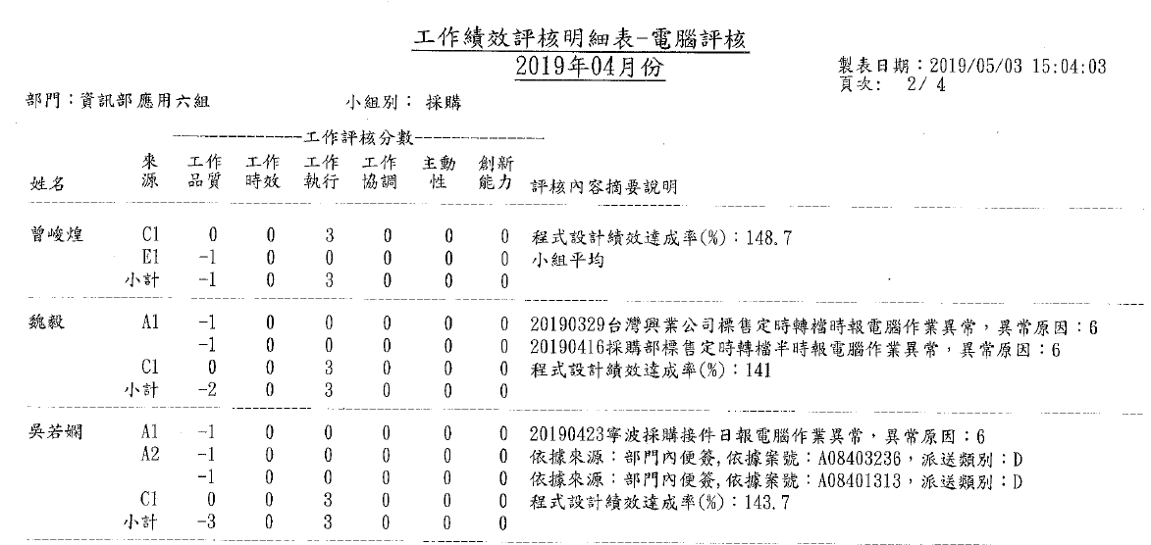
二、品質管理指標(改善前)
問題點：
改善前品質管理指標只包含作業上線後之「電腦批次作業異常」、
「程式派送原因為程式錯誤」二項管理指標。
Notes:
….，請看下一頁。

Slide 5
三、品質管理指標(改善後)
經檢討，品質管理將依程式開發、測試驗收、上線確認、作業執行、外部稽核等五大階段，將品質管理指標由原本二個增設為十一個，並新增二張品質異常管理報表。
程式開發
◎程式修
改頻繁
◎派送與
需求不
符
測試驗收
◎驗收文
件不全
◎機能組
不同意
驗收
上線確認
◎程式安裝
不完整
◎程式錯誤
(上線三
個月查核)
作業執行
◎批次作業異常
◎程式派送原因
為程式錯誤
◎意見反應單反
應程式問題
◎AIX未異動清檔
外部稽核
◎外部稽
核異常
工作績效
評核明細表
(每月)
工作績效
評核明細表
(每月)
工作評核表
(每月)
工作評核表
(每月)
工作績
效排序表
(年終)
程式人員
作業品質異常
統計表
程式人員
作業品質異常
明細表
呈核
人事作業
1.效率奬金
2.年終考核
新增品質異常管理報表
Notes:
….，請看下一頁。

Slide 6
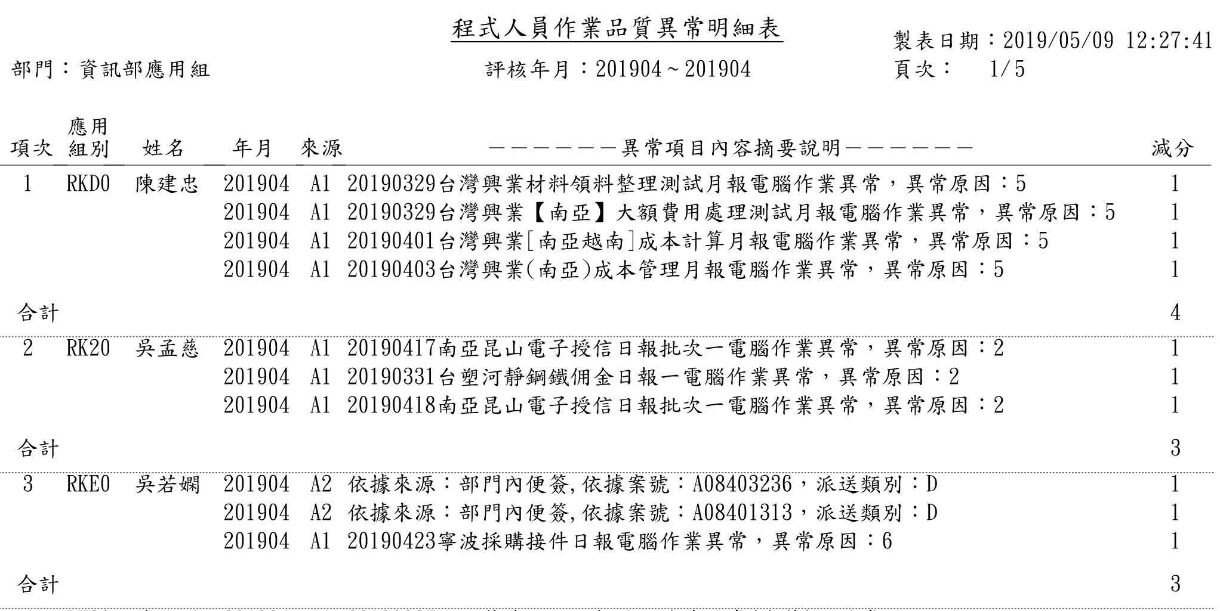
三、品質管理指標(改善後)
增設表單：程式人員作業品質異常明細表
Notes:
我們也增設了程式人員作業品質異常明細表及統計表可供主管明聊掌握程式員的工作品質以便輔導及改善，請看下一頁。

Slide 7
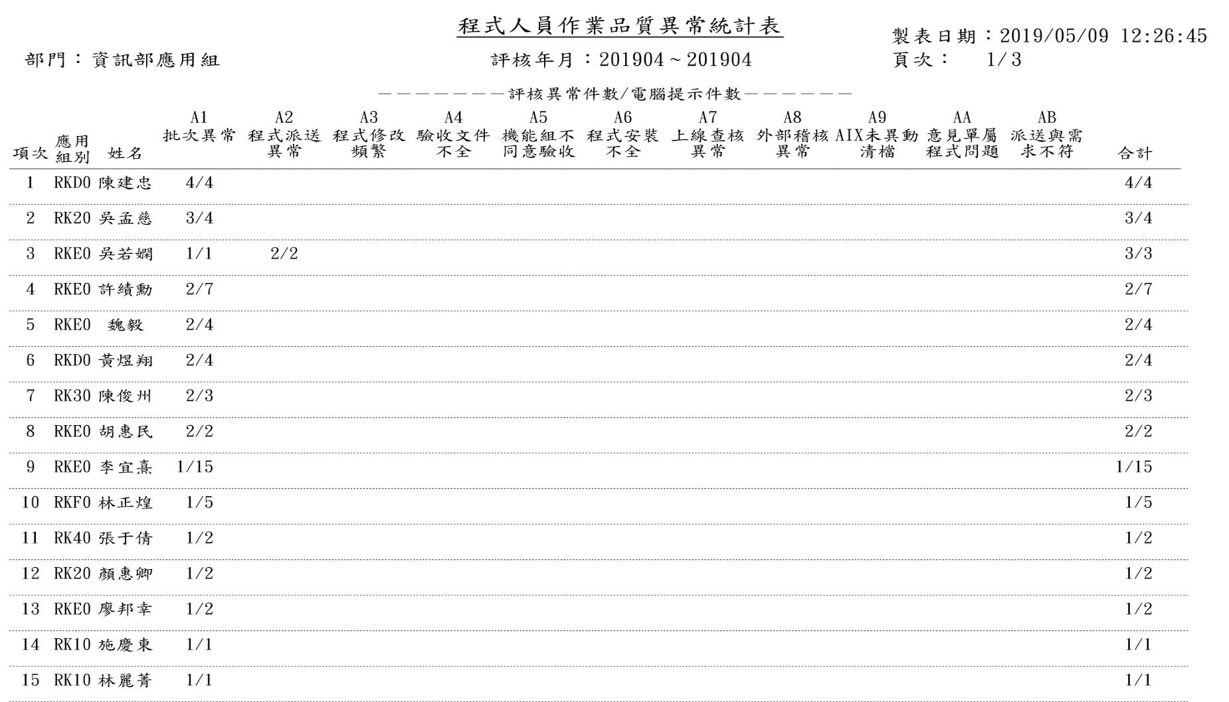
三、品質管理指標(改善後)
增設表單：程式人員作業品質異常統計表
Notes:
，請看下一頁。

Slide 8
附 件

Slide 9
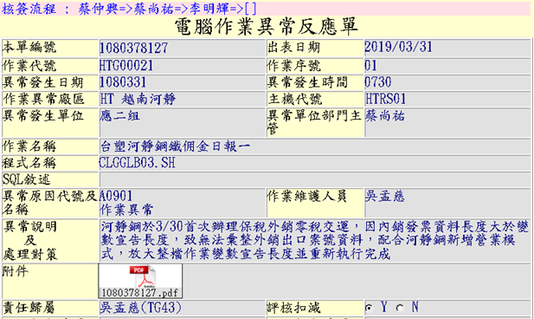
電腦批次作業異常案例說明(1/3)
作業異常問題點
2019/3/31河靜電腦機房反應，河靜佣金日報批次作業異常。
作業說明
該批次作業係每日彙整營業外銷成品異動資料供繳款作業沖銷應收帳款及佣金作業辦理佣金申請使用。
電腦作業流程
佣金申請輸入
外銷成品異動檔
每日批
次作業
成品異動中間檔
外銷出口案號金額檔
外銷繳款資料輸入

Slide 10

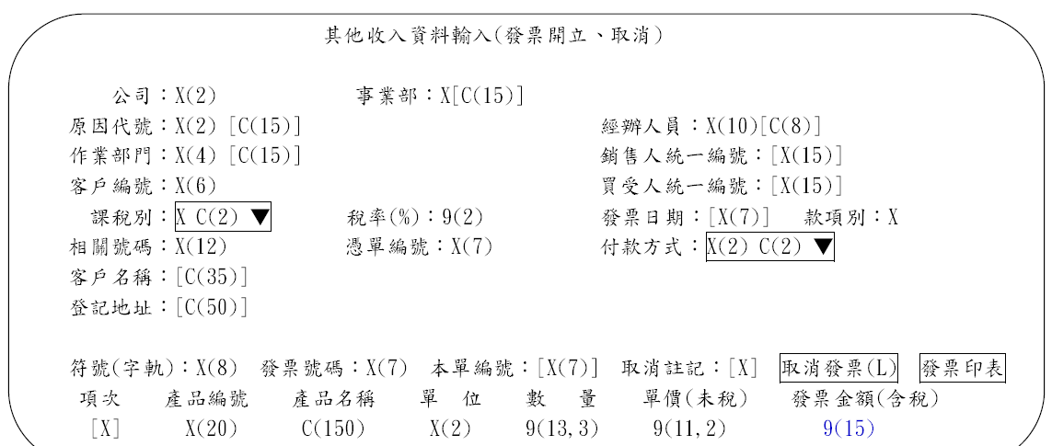

電腦批次作業異常案例說明(2/3)
原因分析及改善對策
一、經查本案係河靜鋼公司首次開立交運保稅廠外銷零稅率發票(若屬直接外
銷不需開立發票)，河靜佣金日報係參照台灣佣金作業電腦檔案欄位說明
規格開立「成品異動中間檔」（發票號碼長度10碼），河靜鋼發票號碼
實際長度為13碼（發票號碼HS/18T0005983），致作業無法正確執行。
二、為符實務需求，已參照前段河靜鋼受訂及交運管理電腦作業（制度編號
S-LG01）制度修訂電腦檔案欄位說明並擴增「成品異動中間檔」發票號
碼欄為15碼(字軌+發票號碼)後，作業重新執行無誤。
河靜鋼營業制度

Slide 11
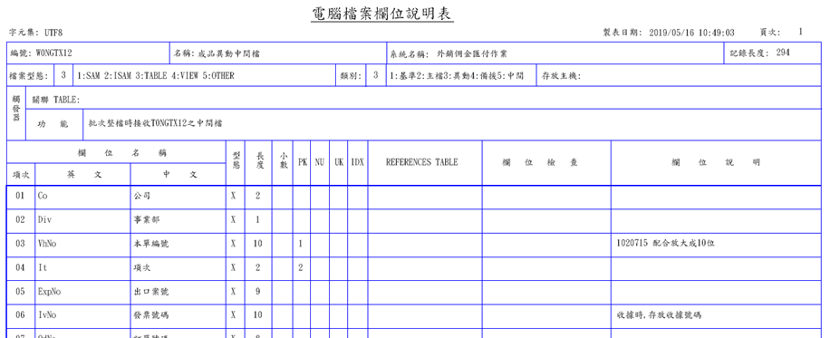
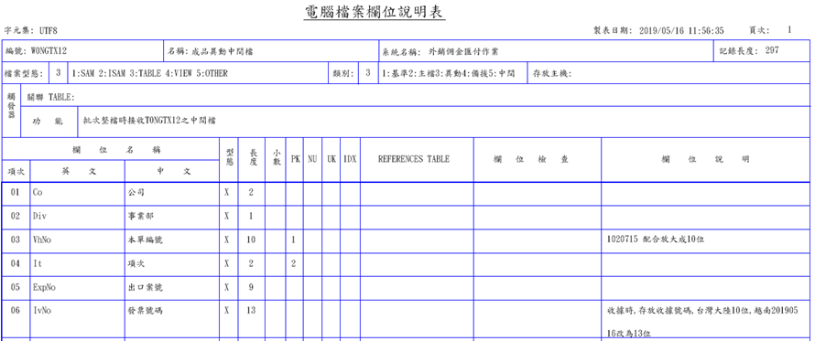
電腦批次作業異常案例說明(3/3)
改善前
輸入口案號查詢
改善後
加強欄位說明:
台灣大陸10位
越南15位

Slide 12
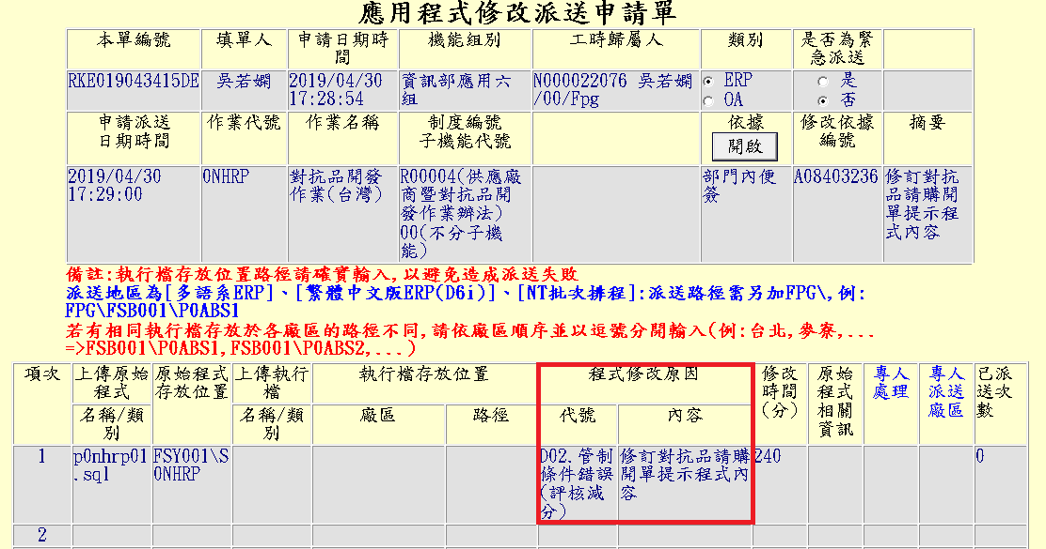
程式派送異常案例說明(1/2)
異常項目
程式派送異常(如管制條件撰寫錯誤)自動納入評核扣減。
案例

Slide 13
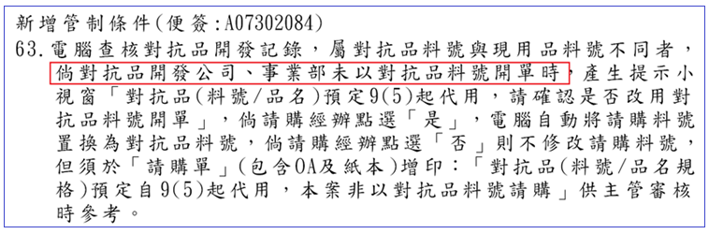
程式派送異常案例說明(2/2)
案例說明
非常備請購電腦作業說明：
程式派送修改原因為：管制條件錯誤(評核扣減)。
制度規定：倘對抗品開發公司、事業部未以對抗品料號開單時。
原程式管制：倘對抗品開發公司、部門未以對抗品料號開單時。

Slide 14
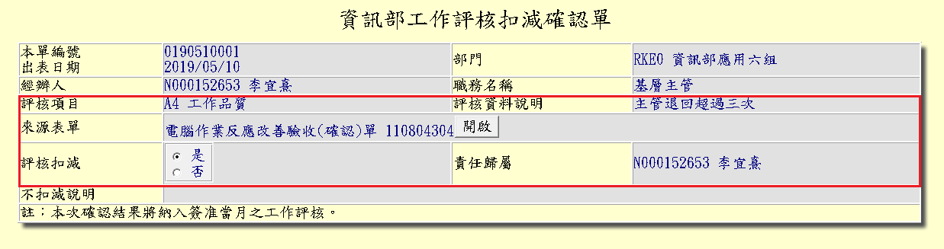
驗收文件不全案例說明(1/2)
異常項目
驗收文件不全遭主管退回三次自動納入評核扣減。
案例

Slide 15
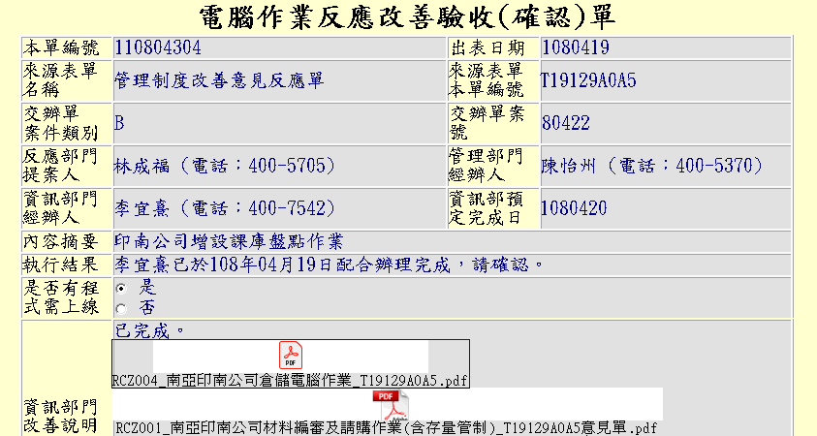
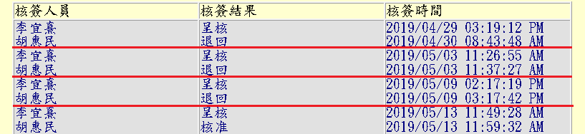
驗收文件不全案例說明(2/2)
案例說明
1.第一次退回原因：交辦單結案後驗收文件尚未收集齊全，因即將屆期，故先呈核後被退件。
2.第二次退回原因：因驗收文件制度與程式"欄位名稱"不符。(制度:庫別 程式:庫別代號)
共2個螢幕:盤點印表作業螢幕、盤盈虧資料輸入(會計)。
3.第三次退回原因：因驗收文件制度與程式"欄位名稱"不符。(制度:代號(+/-) 程式:代號)
共1個螢幕:盤盈虧資料輸入(課庫)。

